Slide 1



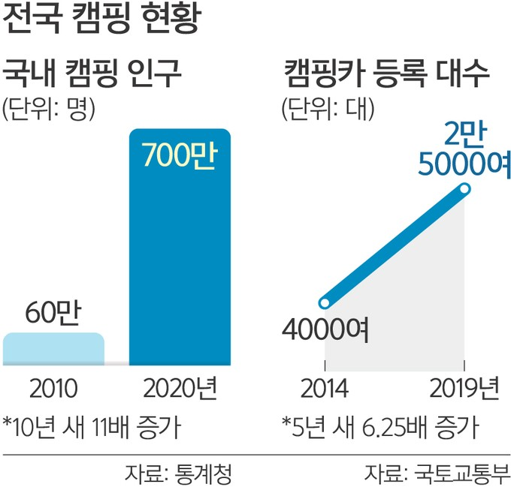
프로젝트 기획 의도
01. 기획의도
캠핑 인구 증가

Slide 2
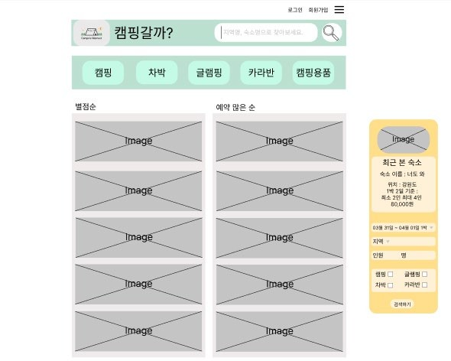
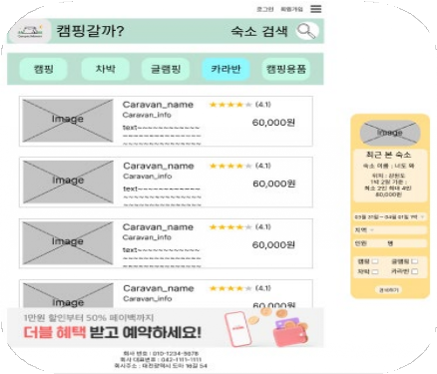
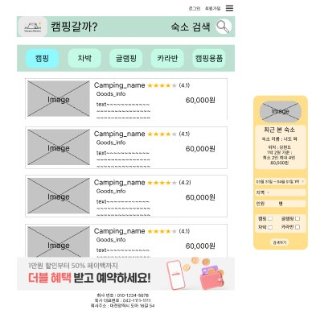
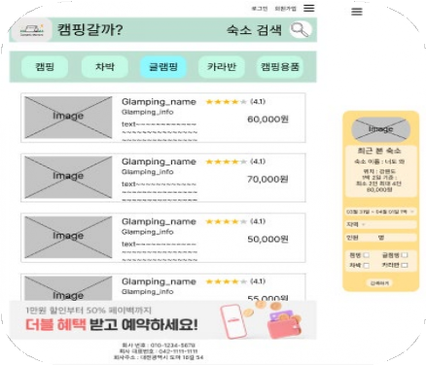
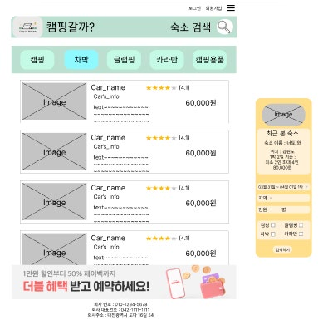
프로젝트 기획 의도
01. 기획의도
캠핑장, 카라반, 글램핑 등 캠핑장을 전문으로 하여 차별점을 둠

Slide 3
02.서비스 개요_사용자 화면
프로젝트 기획 의도
사용자
마이페이지
사업자
회원가입
회원 정보 수정
포인트 조회
카테고리 상세정보
포인트 조회
카테고리
비 회원
로그인
예약 내역
상세 설명
캠핑지도
마이쇼핑
이용안내
캠핑장
메인페이지
예약일자
글램핑
마이게시물
방문후기
카라반
캠핑장 찾기
회원 탈퇴
예약하기
차박
예약 하기
찜등록
캠핑용품
사이드 퀵 메뉴
최근 본 캠핑장
예약/날짜
날씨
YouTV

Slide 4

프로젝트 기획 의도
02.서비스 개요_사업자/관리자 화면
사업자
로그인
숙소등록
숙소관리
숙소정보
예약 확인
숙소 소개
후기 관리
숙소 이미지

Slide 5
프로젝트 기획 의도
관리자
로그인
숙소 관리(승인)
캠핑장 등록
사업자관리
회원 관리
배송 관리
상품 등록
상품 이미지
상품 관리
상품 정보
상품 문의
이벤트 관리
상품 소개
교환/환불 요청

Slide 6
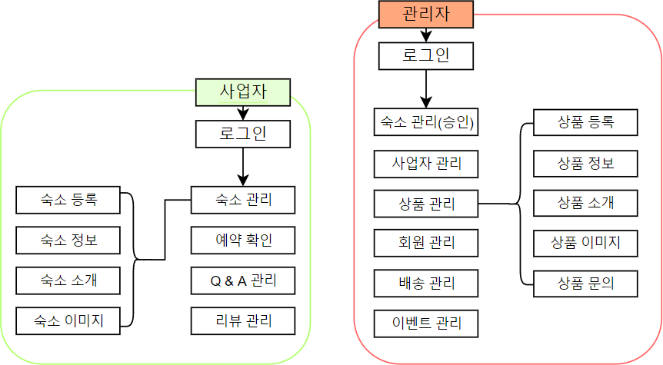
프로젝트 기획 의도
02.서비스 개요_사업자/관리자 화면

Slide 7
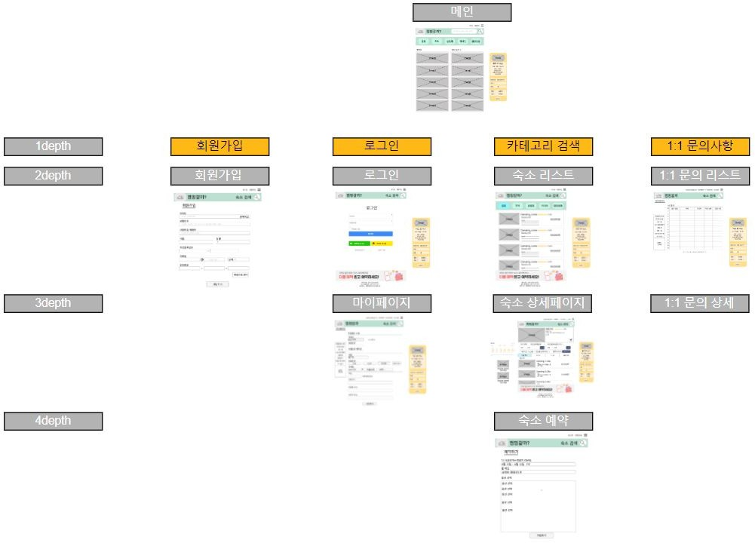
프로젝트 기획 의도
03. 요구사항 정의_사용자 화면

Slide 8
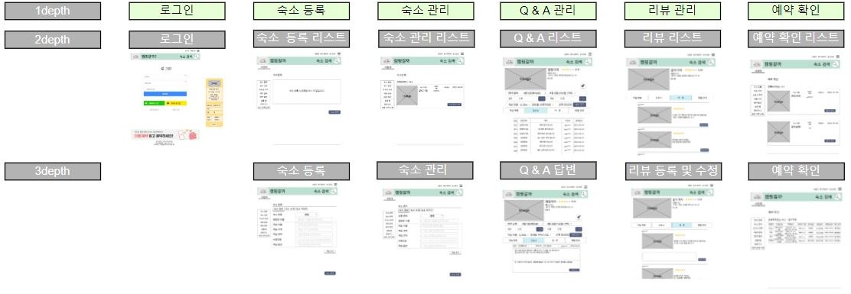
프로젝트 기획 의도
03. 요구사항 정의_사업자 화면

Slide 9
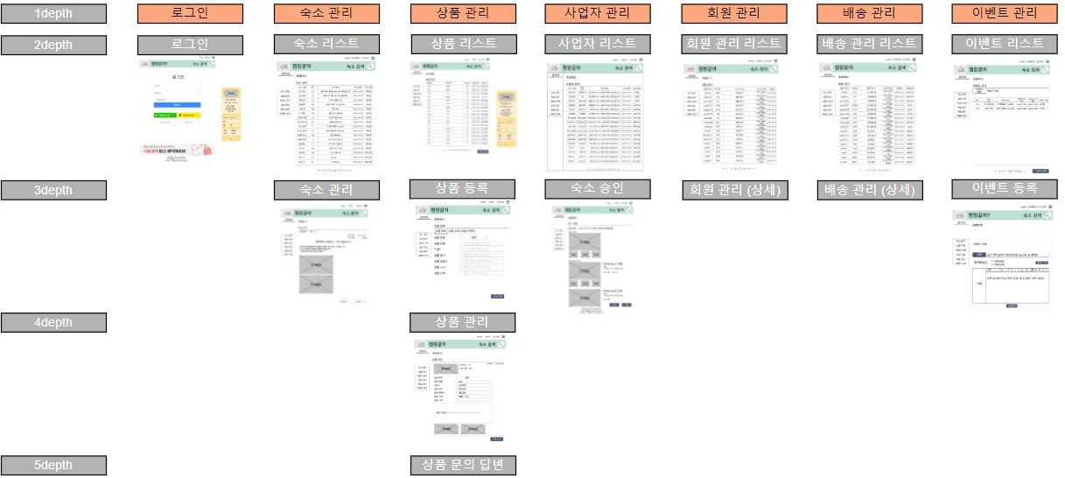
프로젝트 기획 의도
03. 요구사항 정의_관리자 화면

Slide 10

캠핑갈까
2. 프로젝트 개요
1. 개발환경
2. ER 다이어그램
3. 테이블 명세서

Slide 11
프로젝트 개요
01. 개발 환경
공통
운영체제 | Window10
IDE | Eclipse IDE for Enterprise Java and Web Developers – 2021-03
웹 서버 | Apache Tomcat v9.0
데이터베이스 | MySQL Server 8.0.11
FrontEnd
Language | HTML5, CSS, JavaScript ES6
Framework | Jquery 3.6.0, Ajax, Json
BackEnd
Language | Java 15.0.2, Spring Framework, JSP
Framework | MyBatis

Slide 12
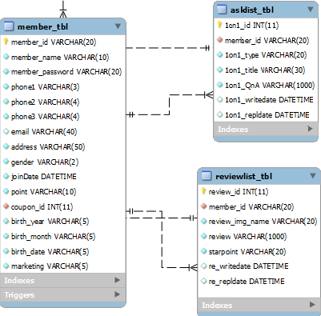
프로젝트 개요
02. ER 다이어그램
MEMBER COMMUNITY
member_tbl의 column은 총 15개
member_id, member_name, member_password, phone1, phone2, phone3, email, address, gender, joinDate, point, birth_year, birth_month, birth_date, marketing
reviewlist_tbl의 column은 총 6개
review_id, review_img_name, review, starpoint, re_writedate, re_repldate
asklist_tbl의 column은 총 6개
1on1_id, 1on1_type, 1on1_title, 1on1_QnA, 1on1_writedate, 1on1_repldate
* member_tbl과 reviewlist_tbl 1:n 연결
* Member_tbl과 asklist_tbl 1:n 연결

Slide 13
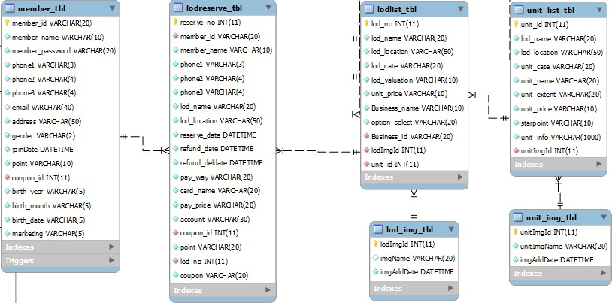
프로젝트 개요
02. ER 다이어그램
LODGE RESERVATION
lodlist_tbl의 column은 총 7개
Lod_no, lod_name, lod_location, lod_cate, lod_valuation, Business_name, option_select
unit_list_tbl의 column은 총 9개
unit_id, lod_name, lod_location, unit_cate, unit_name, unit_extent, unit_price, starpoint, unit_info
* lodlist_tbl과 unit_list_tbl은 1:n 연결
* lodlist_tbl, unit_list_tbl과 lod_img_tbl, unit_img_tbl은 1:1 연결
* lodreserve_tbl의 column은 총 16개
* lodreserve_tbl과 lodlist_tbl은 1:n 연결

Slide 14
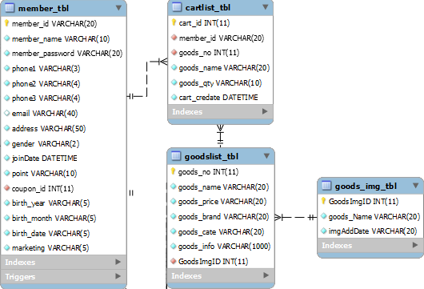
프로젝트 개요
02. ER 다이어그램
GOODS CART
cartlist_tbl의 column은 총 4개
cart_id, goods_name, goods_qty, cart_credate
goodslist_tbl의 column은 총 6개
goods_no, goods_name, goods_price, goods_brand, goods_cate, goods_info
* cartlist_tbl과 goodslist_tbl은 1:n연결

Slide 15
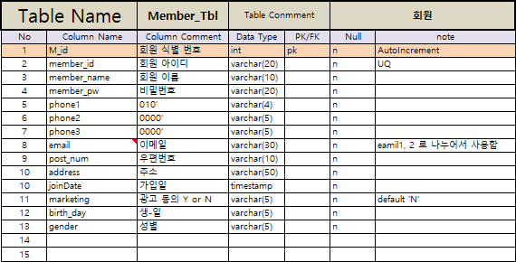
프로젝트 개요
03. 테이블 명세서

Slide 16
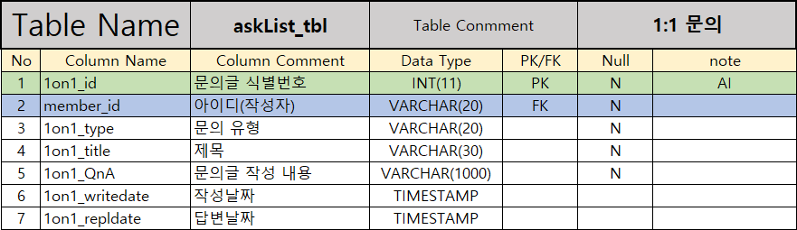
프로젝트 개요
03. 테이블 명세서

Slide 17
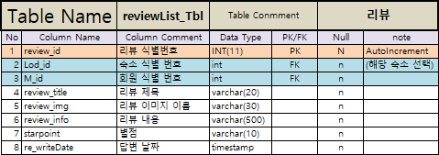
프로젝트 개요
03. 테이블 명세서

Slide 18
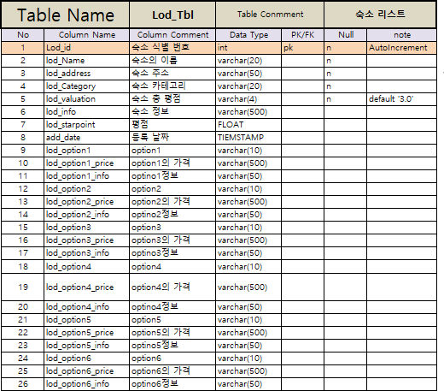
프로젝트 개요
03. 테이블 명세서

Slide 19
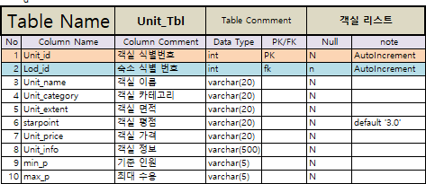
프로젝트 개요
03. 테이블 명세서

Slide 20
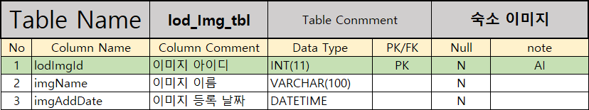
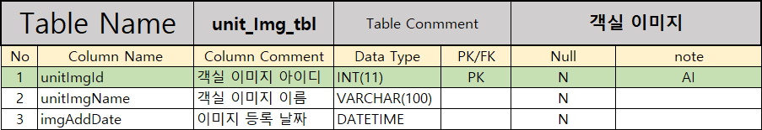
프로젝트 개요
03. 테이블 명세서

Slide 21
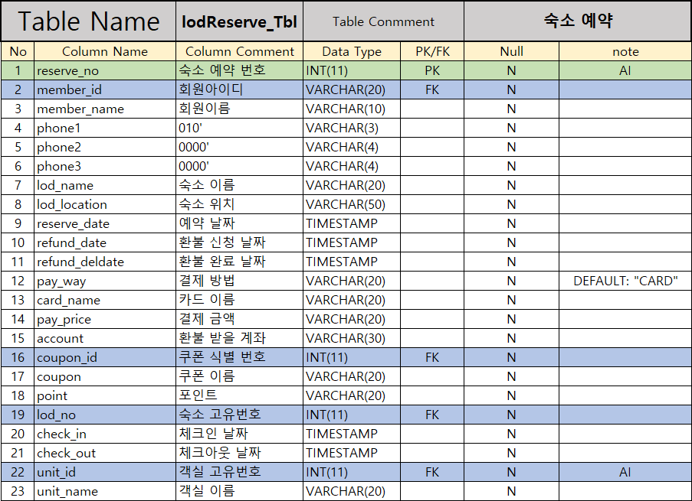
프로젝트 개요
03. 테이블 명세서

Slide 22
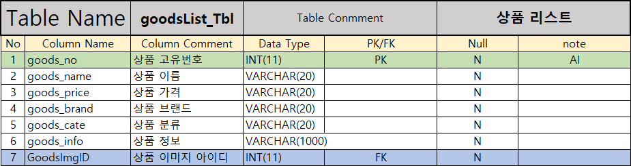
프로젝트 개요
03. 테이블 명세서

Slide 23
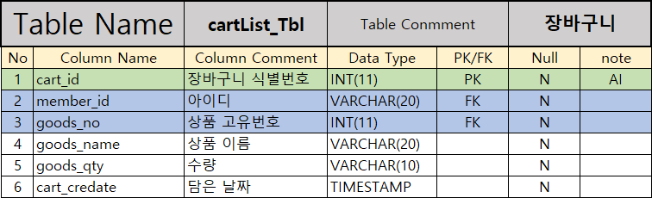
프로젝트 개요
03. 테이블 명세서

